Slide 1
TẬP LÀM VĂN
Tập viết đoạn đối thoại

Slide 2
YÊU CẦU CẦN ĐẠT
01
02
03
HS có kĩ năng viết đoạn đối thoại
Biết viết tiếp các lời đối thoại để hoàn chỉnh một đoạn đối thoại trong kịch.
Biết phân vai đọc lại hoặc diễn thử màn kịch.

Slide 3

1.
Đọc lại một trong hai phần sau đây của truyện Một vụ đắm tàu
a. Phần I, từ đầu đến gỡ chiếc khăn đỏ trên mái tóc băng cho bạn.
Có thể đặt tên phần này là Làm quen hoặc Giu-li-ét-ta.

Slide 4
1.
Đọc lại một trong hai phần sau đây của truyện Một vụ đắm tàu
b. Phần II, từ Cơn bão dữ dội bất ngờ nổi lên đến hết.
Có thể đặt tên phần này là Cơn bão hoặc Ma-ri-ô.

Slide 5
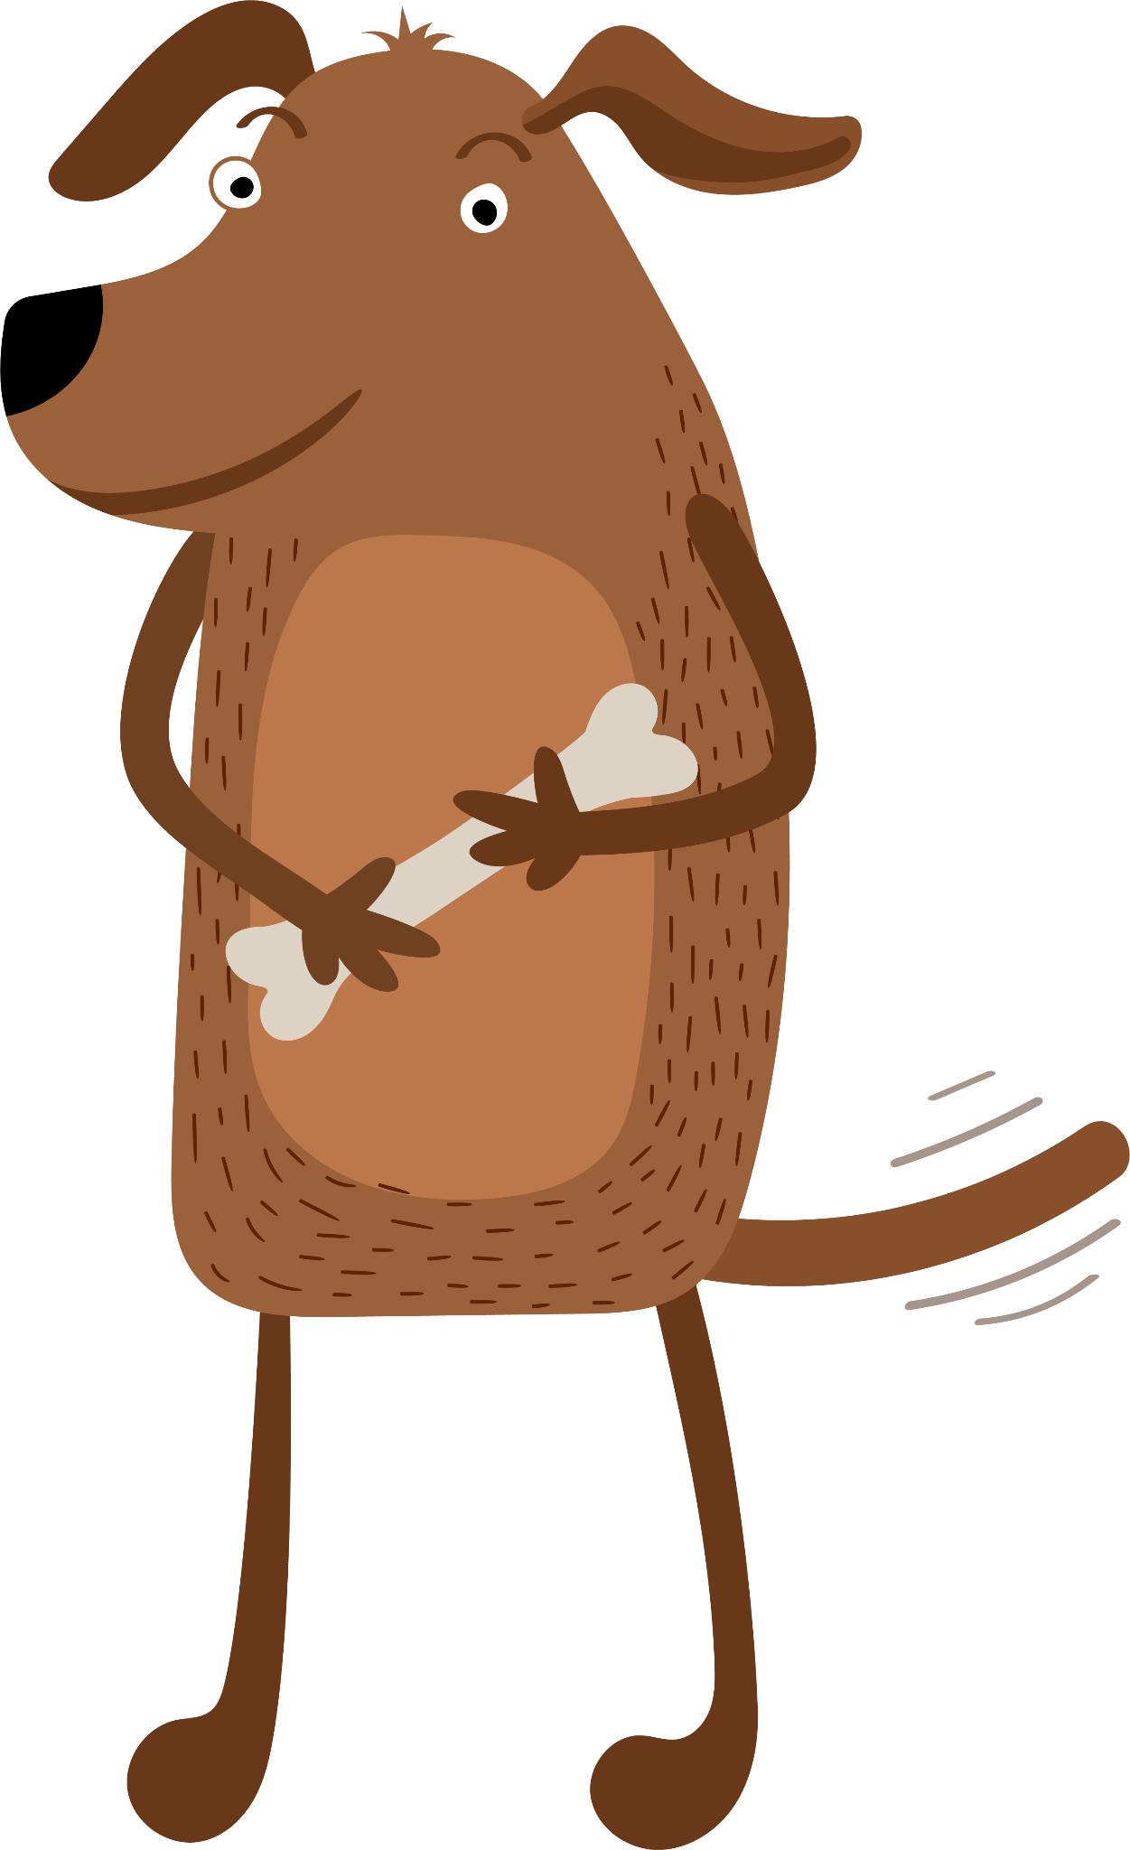
2.
Em hãy cùng các bạn trong nhóm viết tiếp một số lời đối thoại để chuyển một trong hai phần nói trên thành màn kịch theo gợi ý sau:
(SGK trang 113,114 )

Slide 6
Màn 1: Giu-li-ét-ta
Nhân vật:
Giu-li-ét-ta, Ma-ri-ô, một vài hành khách và thuỷ thủ.
Cảnh trí:
Buổi chiều tối, trên boong một chiếc tàu thuỷ đang chạy giữa đại dương, Giu-li-ét-ta đang đứng tựa vào lan can, nhìn ra biển. Xung quanh em, một vài hành khách và thuỷ thủ đang trò chuyện với nhau về biển, về thời tiết hoặc về con tàu.

Slide 7
PHIẾU HỌC TẬP
Màn 1: Giu-li-ét-ta
Ma-ri-ô:
Giu-li-ét-ta:
Ma-ri-ô:
Giu-li-ét-ta:
Ma-ri-ô:
Giu-li-ét –ta: …
Gợi ý lời đối thoại:
- Giu-li-ét-ta và Ma-ri-ô chào nhau, làm quen với nhau.
- Từng bạn kể về mình, về gia đình, về mục đích của chuyến đi.
- Hai bạn chia tay, hẹn ngày mai gặp lại.
- Giu-li-ét-ta kêu lên khi thấy bạn bị xô ngã và an ủi bạn khi băng bó cho bạn.
- Xin lỗi. Mình có làm phiền cậu không?
- Ồ không, không! Mình đang nghĩ xung quanh chỉ toàn người lớn, chẳng biết nói chuyện với ai. Cậu tên là gì?
- Mình là Ma-ri-ô, 12 tuổi. Còn cậu?
- Mình là Giu-li-ét-ta, cũng 12 tuổi.
- Cậu có vẻ lớn hơn tuổi đấy! Cậu đi cùng bố mẹ à?

Slide 8
Màn 2: Ma-ri-ô
Nhân vật:
Giu-li-ét-ta, Ma-ri-ô, một số phụ nữ, trẻ em và một thuỷ thủ.
Cảnh trí:
Ban đêm. Cơn bão dữ dội. Những đợt sóng khủng khiếp phá thủng thân tàu. Con tàu đang chìm dần, nước tràn ngập các bao lơn. Ma-ri-ô và Giu-li-ét-ta hai tay ôm chặt cột buồm, khiếp sợ nhìn mặt biển. Chiếc xuồng cuối cùng được thả xuống biển.

Slide 9
Gợi ý lời đối thoại:
- Trong cơn bão, Giu-li-ét-ta và Ma-ri-ô sợ hãi nhắc nhau: “Cẩn thận”
- Một người kêu lên: “Còn một chỗ đấy! Chỗ cho đứa nhỏ thôi! Xuống mau!”
- Ma-ri-ô nhường chỗ cho Giu-li-ét-ta, thả bạn xuống nước.
- Mọi người bảo nhau kéo Giu-li-ét-ta lên xuồng.
- Giu-li-ét-ta bật khóc nức nở, vẫy tay nói lời vĩnh biệt bạn.
PHIẾU HỌC TẬP
Màn 2: Ma-ri-ô
Ma-ri-ô:
Giu-li-ét-ta:
Ma-ri-ô:
Người dưới xuồng: …
- Giu-li-ét-ta! Cẩn thận! Giữ chặt nhé!
- Ma-ri-ô! Tàu đang chìm. Mình sợ lắm!
- Đừng sợ, Giu-li-ét-ta! Trông kìa, có một chiếc xuồng!

Slide 10
LƯU Ý
Tính cách
Lời thoại
Mạnh mẽ, cao thượng, kín đáo.
Ma-ri-ô
Thể hiện tính cách nhân vật.
Dịu dàng, ân cần, quan tâm đến bạn bè.
Giu-li-ét-ta

Slide 11

THỰC HÀNH, CHIA SẺ

Slide 12

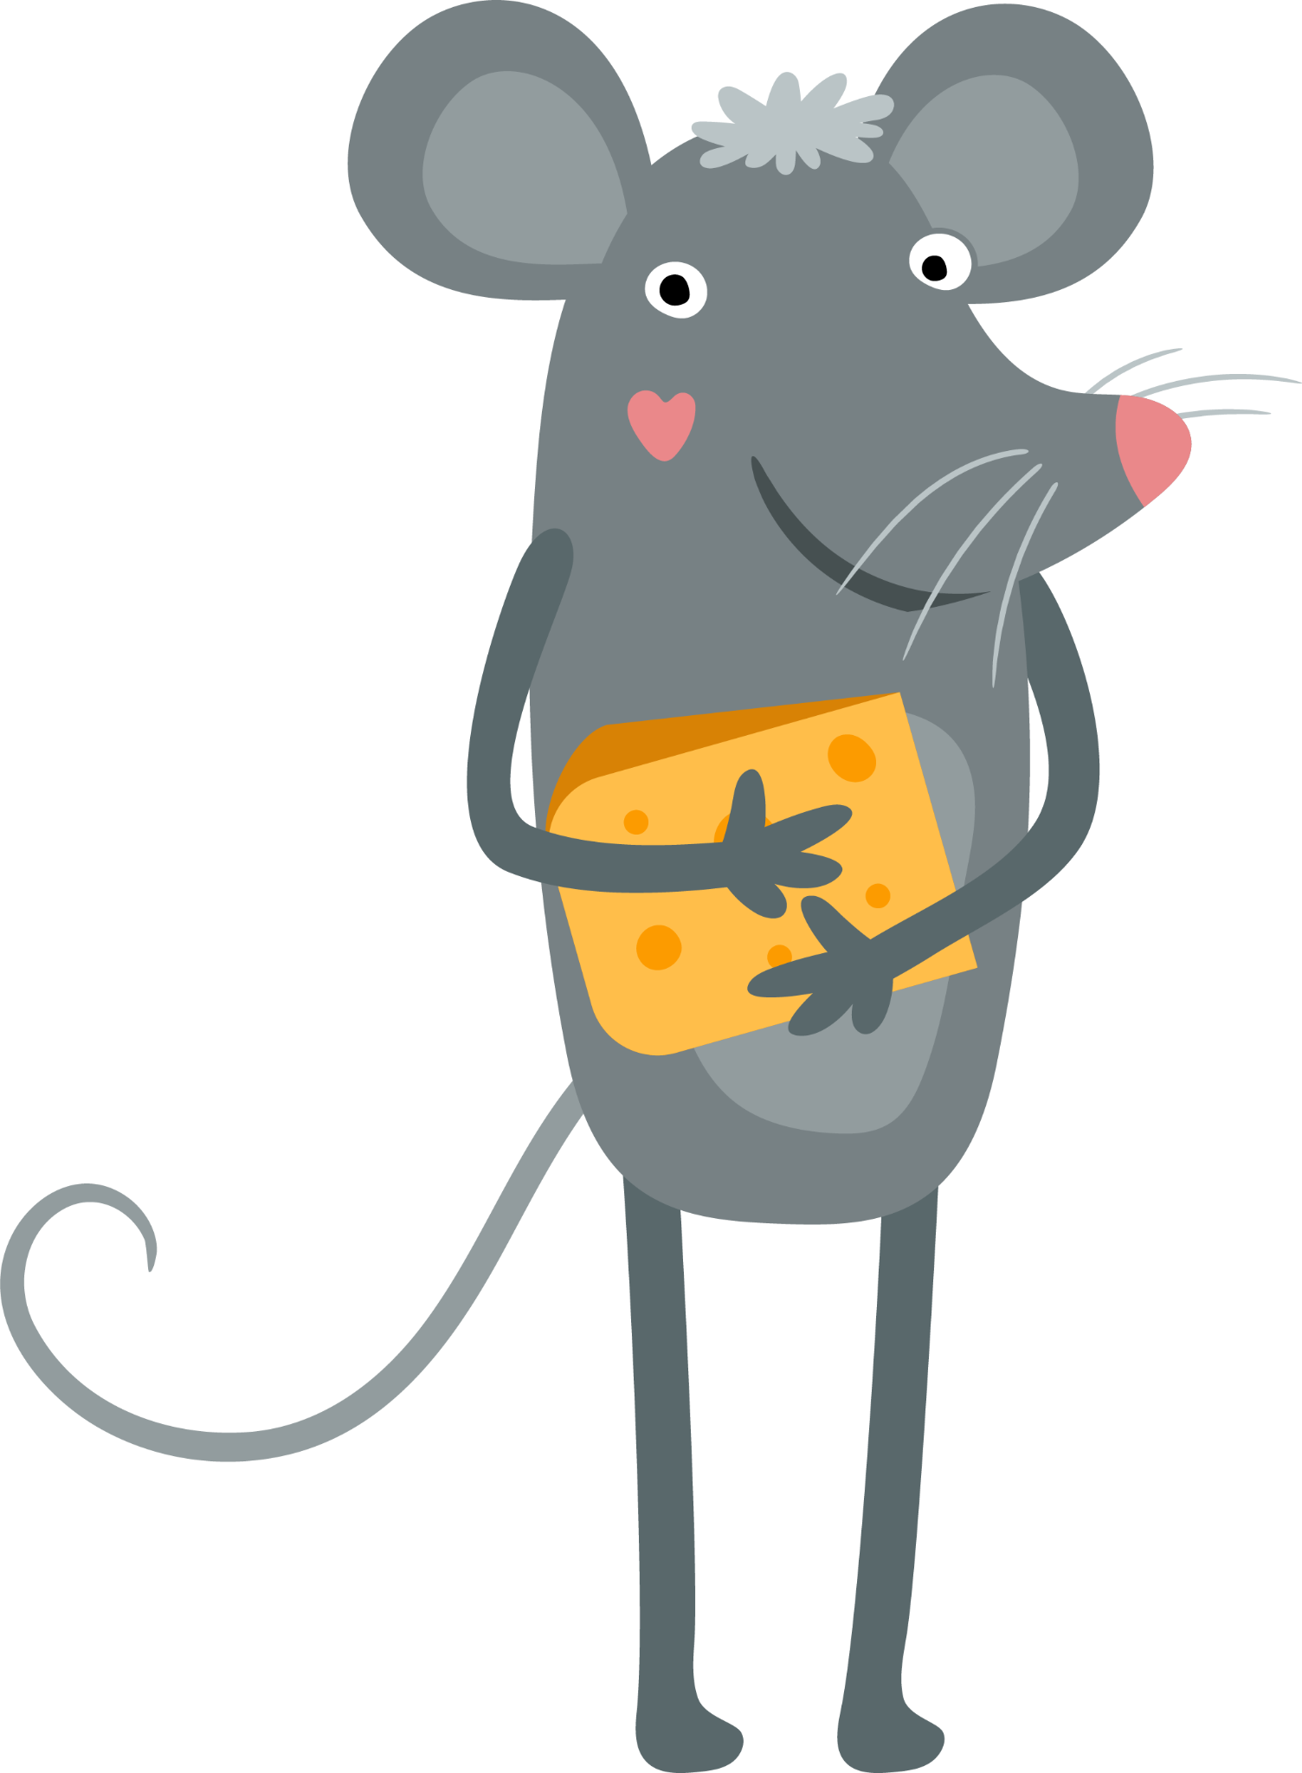
TIÊU CHÍ ĐÁNH GIÁ
Xác định đúng lời thoại nhân vật.
Lời thoại bám sát gợi ý.
Tình tiết, diễn biến sắp xếp hợp lí.
Lời thoại thể hiện tính cách nhân vật.

Slide 13


3
Phân vai đọc lại (hoặc diễn thử)
màn kịch trên.

Slide 14
Ghi nhớ
Khi chuyển câu chuyện thành đoạn đối thoại, cần bám sát nội dung truyện và thực hiện các bước sau:
Chọn truyện/ đoạn truyện
Xác định các nhân vật
Xác định cảnh trí, thời gian, không gian
Xác định tình tiết, diễn biến
Xác định lời thoại của nhân vật

Slide 15

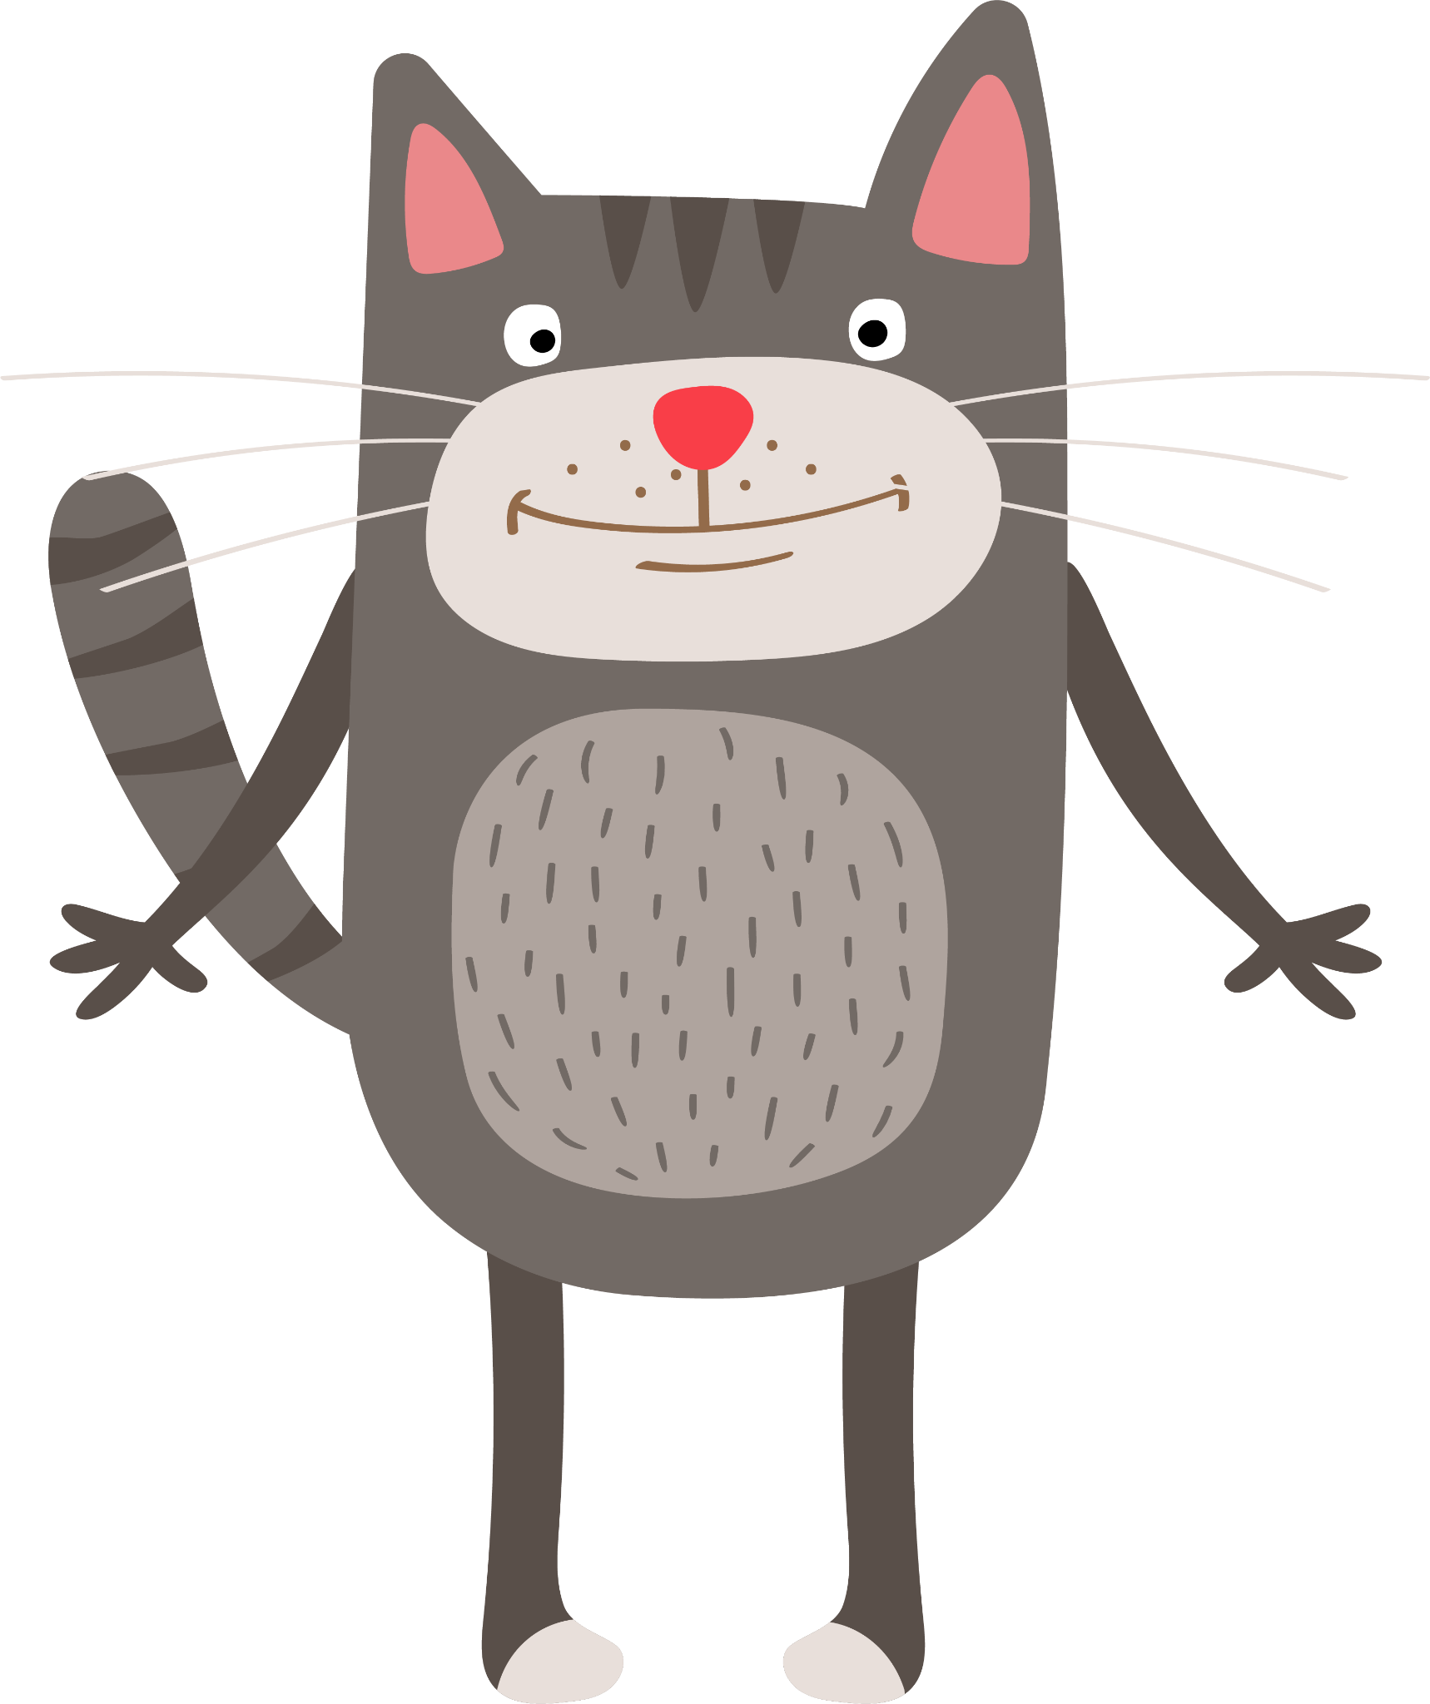
ĐÁNH GIÁ YÊU CẦU CẦN ĐẠT
Có kĩ năng viết đoạn đối thoại
Biết viết tiếp các lời đối thoại để hoàn chỉnh một đoạn đối thoại trong kịch.
Biết phân vai đọc lại hoặc diễn thử màn kịch.

Slide 16
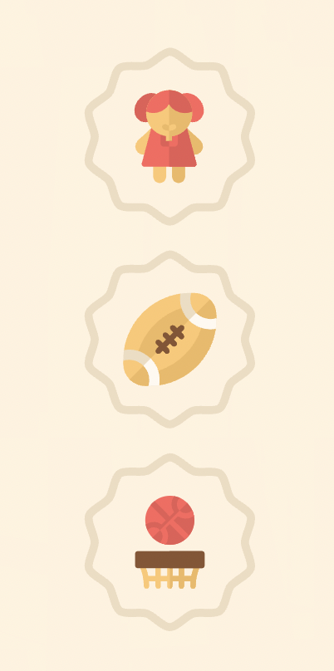

DẶN DÒ
Chuẩn bị bài sau:
Trả bài kiểm tra viết
(Tả đồ vật, con vật, cây cối)

